Slide 1
جمع قرن، وتعني مئة عام
مادّة صلبة بارزة بجوار الأذن
كبير في القدْر
كبير في السّنّ

Slide 2
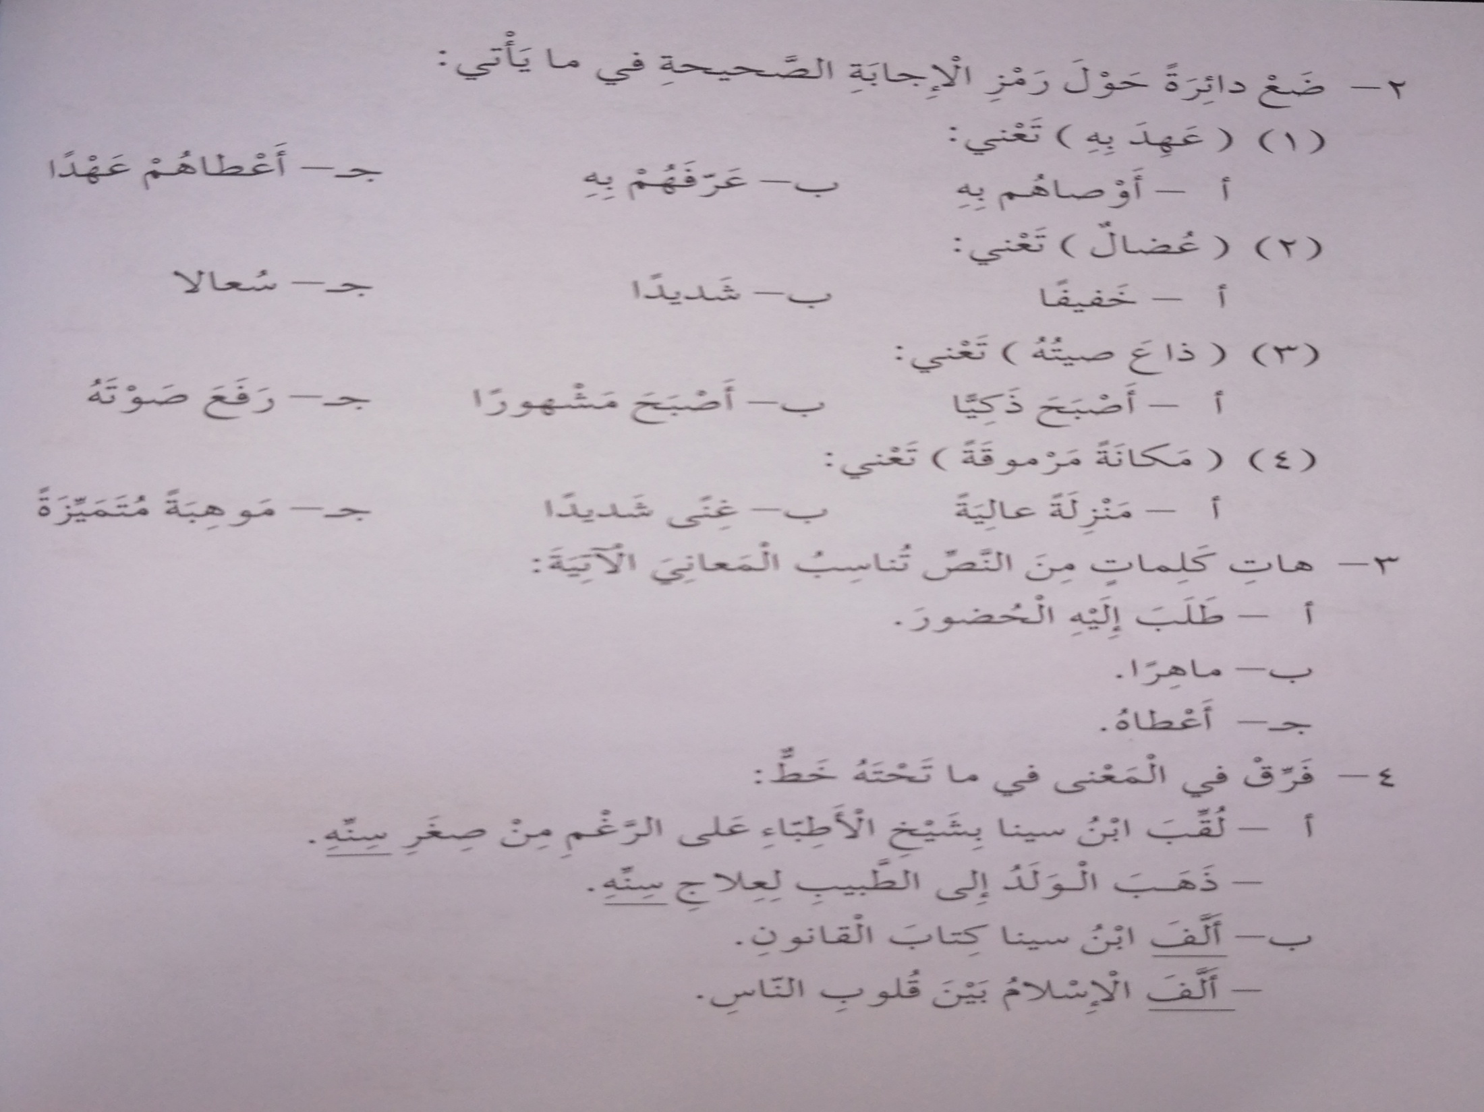
استدعاه
بارعًا
كافأه
عمره
ضرسه
كتب
قرّب

